Slide 1
МУНИЦИПАЛЬНОЕ АВТОНОМНОЕ УЧРЕЖДЕНИЕ
ИНФОРМАЦИОННО-МЕТОДИЧЕСКИЙ ЦЕНТР
КООРДИНАТОРЫ ПО ОВЗ
Совещание
по вопросам организации профилактической работы в 2023-2024 учебном году
Тимофеева Алла Ивановна, методист по детской и подростковой психологии МАУ ИМЦ г. Томска, главный внештатный психолог г. Томска
28 сентября 2023 г.

Slide 2
Мониторинг деятельности школьных служб медиации (примирения) в ООУ г. Томска за 2022-2023 уч. год
Статус службы:
ШСП в процессе подготовки к созданию – ООУ №№ 27, 66, 67;
создаваемая ШСП (1-6 мес.) – ООУ №№ 44, 49, 51;
недавно созданная ШСП (6 мес.-1 год) – ООУ №№ 2, 6, 19, 23, 31, 38, 58, Сибирский лицей;
профессионально работающая ШСП (на менее 4 программ в год) – РКГ № 2, ООУ №№ 1, 3, 7, 11, 12, 13, 14, 15, 16, 18, 24, 25, 28, 29, 32, 33, 35, 37, 40, 42, 43, 45, 47, 50, 53, 55, 56, 64, «Эврика-развитие», Школа «Перспектива»; Академический лицей,
низко активная ШСП (менее 4 программ в год) – ООУ №№ 22, 26, 30, 34, 36, 46, 46, 54, 65, прогимназия «Кристина», Гуманитарный лицей, лицей при ТПУ, шк.-инт. №№ 1, 22;
приостановившая работу ШСП – ООУ №№ 4, 5, 8, 39, 41.
КООРДИНАТОРЫ ПО ОВЗ

Slide 3
Мониторинг деятельности школьных служб медиации (примирения) в ООУ г. Томска за 2022-2023 уч. год
Медиация – ОУ №№ 1 (5), 2 (4), 3 (8), 6 (2), 7 (15), 8 (2), 11 (3), 12 (3), 13 (4), 14 (5), 15 (4), 16 (24), 18 (15), 19 (11), 22 (4), 23 (11), 24 (7), 25 (7), 26 (3), 28 (5), 29 (45), 30 (3), 31 (2), 32 (6), 33 (7), 34 (3), 35 (5), 36 (9), 37 (19), 38 (4), 40 (2), 42 (2), 43 (23), 44 (5), 45 (5), 46 (3), 47 (5), 49 (6), 50 (4), 51 (4), 53 (1), 54 (7), 55 (3), 56 (65), 58 (4), 64 (6), РКГ № 2 (5), «Перспектива» (6), Академический лицей (20), Сибирский (10), «Эврика-развитие» (18);
Круги – ОУ №№ 1 (4), 2 (1), 3 (4), 8 (3), 11 (2), 12 (2), 13 (1), 14 (4), 15 (30), 16 (8), 18 (3), 19 (1), 24 (2), 25 (3), 26 (1), 27 (1), 28 (2), 29 (3), 30 (2), 31 (1), 32 (2), 33 (6), 34 (1), 35 (2), 36 (5), 40 (3), 42 (4), 45 (2), 53 (1), 54 (4), 55 (1), 56 (2), 58 (6), «Эврика-развитие» (10), «Перспектива» (1), Академический лицей (3), Гуманитарный лицей (1), Сибирский (15).
Школьно-семейный совет – ООУ №№ 3 (3), 11 (1), 12 (1), 16 (1), 23 (1), 25 (2), 53 (1), 64 (1);
Школьная конференция – ООУ №№ 43 (1)
Не проводят восстановительные программы: ООУ №№ 5, 27, 39, 41, 66, 67, «Кристина», ООШИ №№ 1, 22
КООРДИНАТОРЫ ПО ОВЗ

Slide 4
Мониторинг деятельности школьных служб медиации (примирения) в ООУ г. Томска за 2022-2023 уч. год
Проблемы:
разграничение областей деятельности воспитательной службы, психологической службы и ШСМ ;
Недоступность проведения профильных смен для волонтеров, так как это достаточно финансово недоступно для некоторых семей ;
Со стороны учителей – разрешать конфликты привычным, авторитарным методом. Со стороны учеников – недоверие в соблюдении принципов медиации;
Малое количество педагогических работников, владеющих технологиями ;
Мало обученных медиаторов. Присутствует необходимость обучения педагогов;
Недостаток волонтеров для урегулирования конфликтов ;
Низкая активность обучающихся ;
Непонимание со стороны педагогов ;
Предложения:
Организовать КПК по приемлемым ценам или обучающие семинары ;
Проводить встречи актива юных медиаторов на муниципальном уровне/на уровне районов г. Томска каждую четверть для координации деятельности Школьных служб медиации, обмена опытом между обучающимися ;
Если службы медиации будут в дальнейшем активно развиваться во всех образовательных организациях, то необходимо введение ставки медиатора в школах, и принимать на эту должность подготовленных специалистов, увеличить охват бюджетной подготовки медиаторов ;
Побольше тренингов и мероприятий в следующем учебном году
КООРДИНАТОРЫ ПО ОВЗ

Slide 5
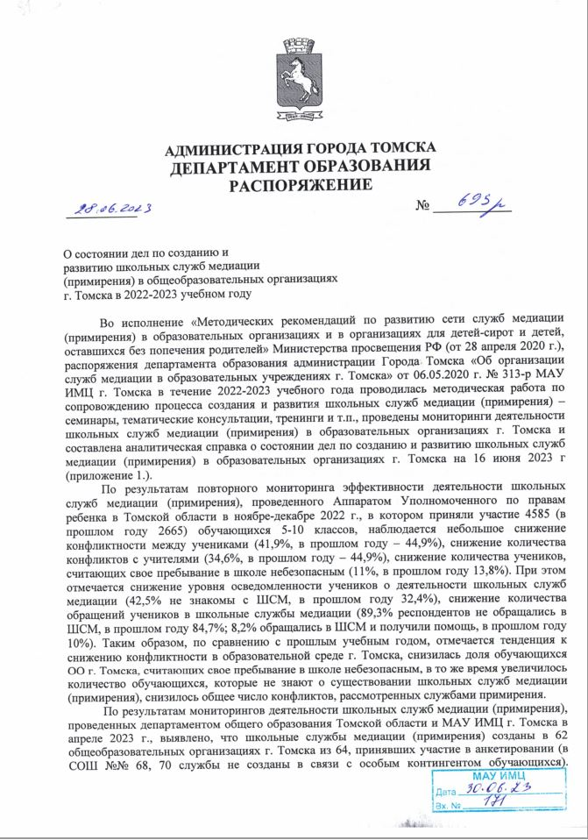
Распоряжение ДО от 28.06.2023 № 693-р «О состоянии дел по созданию и развитию школьных служб медиации (примирения) в ООУ г. Томска в2022-2023 уч. году»
Руководителям ООУ № 27, 67 организовать школьную службу медиации (примирения). Срок: до 01.10.2023 г.
Руководителям ООУ № 4, 5, 8, 41 возобновить деятельность школьной службы медиации (примирения). Срок: до 01.10.2023 г.
Активизировать деятельность школьных служб медиации (примирения) в ООУ № 2, 6, 19, 22, 23, 26, 30, 31, 34, 36, 38, 44, 46, 49, 51, 54, 58, 65, прогимназии «Кристина», Гуманитарный лицей, Сибирский лицей, лицей при ТПУ, шк-инт. № 1, 22. Срок: в течение 2023-2024 уч. г.
Продолжать процесс обучения педагогов, входящих в состав школьных служб медиации (примирения), используя ресурсы МАУ ИМЦ, ТГУ, АНО «Ресурсный центр «Согласие», в т.ч. – в рамках Школы начинающего куратора ШСП. Срок: В течение 2023-2024 уч. г.
Активизировать разъяснительную работу о деятельности школьных служб медиации (примирения) для всех участников образовательных отношений.
Способствовать внедрению в практику работы школы восстановительного подхода, восстановительных технологий.
Организовать процесс обучения юных волонтеров, учаастн ков ШСП через обучение на базе школы, участие в городских тренингах-погружения, участие в профильных сменах.
КООРДИНАТОРЫ ПО ОВЗ

Slide 6
Курсы повышения квалификации по вопросам создания и развития школьных служб медиации (примирения)
КООРДИНАТОРЫ ПО ОВЗ
КПК «Медиативные технологии в работе с семьей и детьми. Проектирование служб примирения в организациях», 72 часа. ТГУ. Сроки: 09 октября-26 октября 2023 г. (09-13 октября очно, остальное – дистанционно).
2. КПК «Круги сообщества» как технология преодоления групповых конфликтов», 24 часа. ТГУ. Сроки: с 24 октября по 2 ноября 2023 г. (очная часть: 24 и 25 октября, далее – дистанционно).
Вопросы по содержанию курсов:
8-913-840-08-97, Пучкина Юлия Александровна.

Slide 7
Профильная смена «Школьная медиация»
Место проведения: Центр «Солнечный» МАОУ «Планирование карьеры»
Сроки: 29.10-04.11.2023 г.
Стоимость: 8730 руб.
Бесплатные категории (решение Думы г. Томска от 21.12.2010 г. № 55):
воспитанники школ-интернатов;
дети-сироты, дети, оставшиеся без попечения родителей;
дети из неполных семей, если 1 или оба родителя являются инвалидами;
дети из семей, имеющих статус беженцев, вынужденных переселенцев;
дети участников ликвидации последствий аварии на Чернобыльской АЭС и производственном объединении "Маяк";
дети участников боевых действий в Афганистане, Таджикистане, Чеченской Республике, СВО;
дети из семей, среднедушевой доход которых ниже прожиточного минимума.

Slide 8
Муниципальный проект
«Методическое сопровождение педагогов ОУ в вопросах обеспечения психологической безопасности образовательной среды»
Тематические направления проекта в 2023-20234уч.г.:
Создание и развитие школьных служб медиации (примирения), внедрение восстановительного подхода в образовательное пространство школы;
Формирование жизнестойкости и жизненных ценностей у обучающихся;
Информационная безопасность.

Slide 9
«Алгоритм сопровождения в дошкольных образователь ных, общеобразовательных, профессиональных образовательных организациях и образовательных организациях высшего образования детей ветеранов (участников) СВО, обучающихся в соответствующих организациях, в целях оказания таким детям необходимой помощи, в том числе психологической»
КООРДИНАТОРЫ ПО ОВЗ
О проведении мониторинга психологического состояния детей ветеранов (участников) СВО.
Основные направления психолого-педагогического сопровождения обучающихся – детей ветеранов (участников) СВО, и их родителей.
Организация проведения мероприятий, направленных на формирование в ОО необходимого психологического климата для сохранения и (или) восстановления психологического здоровья детей ветеранов (участников) СВО.
Оказание экстренной психологической помощи, психологической коррекции и поддержки детям ветеранов (участников) СВО и членам их семей в очном и дистанционном режиме.
Организация сетевого и межведомственного взаимодействия для оказания необходимой помощи и поддержки детей ветеранов (участников) СВО.
Об информировании детей ветеранов (участников) СВО, членов их семей, педагогических работников образовательной организации о возможности и ресурсах получения психологической помощи, психолого-педагогической поддержки.

Slide 10
«Алгоритм сопровождения ….. детей ветеранов (участников) СВО»
Ресурсы для обращения за психологической помощью:
Горячая линия кризисной психологической помощи: 8 (800) 600-31-14;
Общероссийская горячая линия детского телефона доверия: 8 (800) 2000-122;
Круглосуточная экстренная психологическая помощь МЧС России:
8 (495) 989-50-50;
2. Примерный протокол стандартизированного (нестандартизированного) наблюдения за детьми ветеранов (участников) СВО.
3. Рекомендации педагогическим работникам «Об особенностях взаимодействия с детьми ветеранов (участников) СВО при пережитой ими острой фазе утраты на разных возрастных этапах».
4. Рекомендации педагогу в ситуации кризисного состояния обучающихся.
КООРДИНАТОРЫ ПО ОВЗ

Slide 11
Ресурсы помощи детям и семьям ветеранов (участников) СВО в г. Томске
Фонд «Защитники Отечества» - 8 (382) 251-03-33.
Российский Красный Крест Томское областное отделение:
8-901-611-16-41;
8-952-882-42-80.
3. МАУ «Центр профилактики и социальной адаптации «Семья» - 72-02-09.
4. Центр профилактики девиантного поведения детей и подростков «Альтернатива» МБОУ ДО ДДиЮ «Факел» - 99-26-86.
5. Центр поддержки семьи ТГПУ – 311-256. Томск, ул. Герцена, 66, каб.110
КООРДИНАТОРЫ ПО ОВЗ

Slide 12
Антибуллинговая программа для школ проект «Травли NET» (АНО БО «Журавлик»)
КООРДИНАТОРЫ ПО ОВЗ
Программа состоит из 5 блоков:
Вводный модуль;
Подготовка взрослых к реализации программы;
Антибуллинговая хартия;
Классные часы для учеников;
Антибуллинговый марафон.
Кому полезна программа:
родителям школьников;
учителям и педагогам;
администрации школ.
https://zhuravlik.org/

Slide 13
Реабилитационная программа для подростков, находящихся в конфликте «Restart 2.0» (АНО «Ресурсный центр «Согласие»
КООРДИНАТОРЫ ПО ОВЗ
Трек «С» («Счастье» – для детей в конфликте с Самим Собой). Вошли в проект дети из ООУ № 5, 16 (5), 18 (1), 32 (1), 44 (1), 55 (1), 56 (3).
Треки «О» и «З» («Общение» и «Забота» – для детей в конфликте с Окружением и Законом). Идет набор в группы из ОУ №№ 3, 5, 12, 13, 25, 26, 28, 36, 37, 39, 40, 41, 54, 38, 50,
Руководитель проекта:
Пучкина Юлия Александровна:
8-913-840-08-97

Slide 14
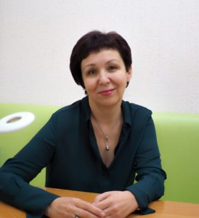
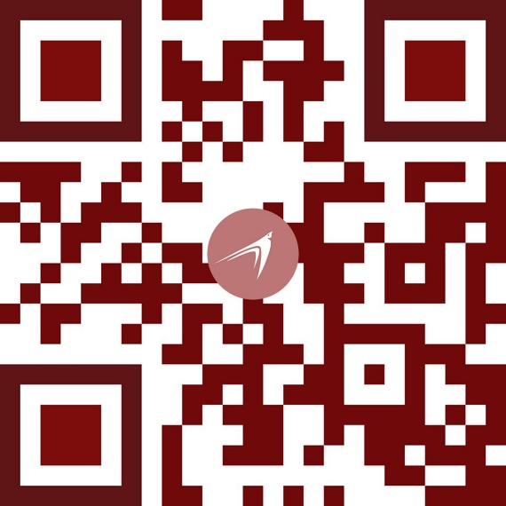
МУНИЦИПАЛЬНОЕ АВТОНОМНОЕ УЧРЕЖДЕНИЕ
ИНФОРМАЦИОННО-МЕТОДИЧЕСКИЙ ЦЕНТР
КОНТАКТЫ:
Тимофеева Алла Ивановна, начальник отдела, методист по детской и подростковой психологии МАУ ИМЦ, Главный внештатный психолог г. Томска
Раб. 43-05-32
Сот. 8-913-883-73-75
alla.timofeewa2013@yandex.ru
Социальные сети МАУ ИМЦ:

